Slide 1
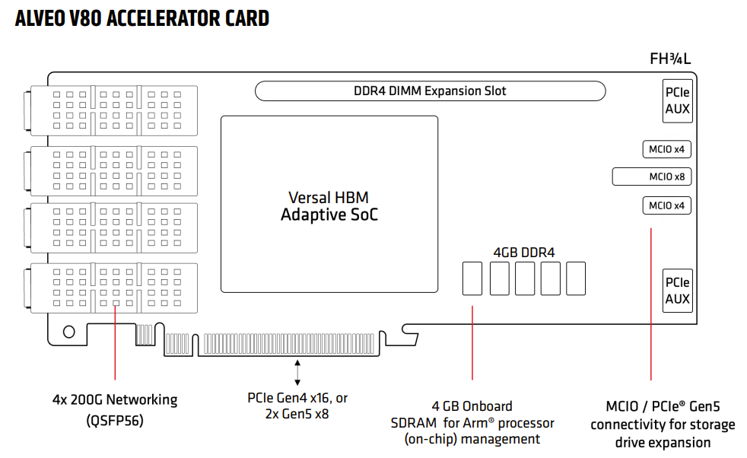
Alveo V80 互連方案與 NVLink 應用對照
比較維度 | QSFP56 (DAC/AOC) | MCIO (Cable) | NVIDIA NVLink
物理層介面 | 4x QSFP56 端口 | 2x MCIO x4 + 1x MCIO x8 | SXM 連結器或專屬 Bridge
核心協議 | Ethernet / RoCE v2 / Aurora | PCIe Gen5 / Aurora | NVLink 專有協議
傳輸帶寬 | 200Gbps (單向 25GB/s) | x8: 256Gbps (單向 32GB/s) | 900GB/s (H100)
傳輸特性 | 全雙工 (同時進出) | 全雙工 (同時進出) | 全雙工 (同時進出)
通訊距離 | 1m - 100m+ (視線材而定) | < 0.5m (嚴格限制) | 僅限機箱內或專屬機櫃
主要功能定位 | 外部網絡與集群擴充 | 板卡間 (P2P) 極速互連 | GPU 記憶體池化與集體運算
🛠 應用場景與使用時機
使用 QSFP56 的時機 (Network-Centric)
跨機櫃連結： 當兩片 V80 距離超過一個機架時，必須使用光纖透過 QSFP56 連接。
標準網絡開發： 實作 100G/200G SmartNIC、防火牆、或 OpenNIC 專案時。
高相容性需求： 需要透過傳統交換機 (Switch) 與其他伺服器通訊。
2. 使用 MCIO 的時機 (Compute-Centric)
類 NVLink 實作： 在兩片 V80 之間建立「私有高速公路」，不經過主機 CPU。
低延遲同步： 需要極低延遲（Nanoseconds 等級）的狀態同步， 例如 HFT 高頻交易或即時訊號處理。
拓撲擴充：
2張卡： 用 MCIO x8 互連（最寬頻寬）。
4張卡以上： 用 2x MCIO x4 組成「環狀 (Ring)」或「網格 (Mesh)」拓撲。
🛠 與 NVLink 的關鍵差別
a.記憶體語義 (Memory Semantics)：
NVLink： 硬體層支援 Load/Store，程式碼直接改寫變數，數據就在對面 GPU 更新了。
V80 (MCIO)： 預設是傳輸層級。若要達到 NVLink 效果，您必須在 FPGA 內實作 DMA 或 RDMA 邏輯。
b.軟體生態：
NVLink： 透過 NCCL 自動調度，對開發者透明。
V80 (QSFP/MCIO)： 靈活性極高，但需要工程師手動定義通訊協議（如走 Aurora 還是自訂封裝）。
c.封閉 vs. 開放：
NVLink 是封閉黑盒；V80 的 MCIO 則是給 FPGA 工程師的畫布，您可以自定義流控、重傳機制與緩衝管理。

